Slide 1
SÉANCE A2 · MODULE 3
911, 811, clinique ou pharmacie ?
Cinq portes d'entrée dans le système de santé québécois. Frapper à la bonne fait gagner des heures — parfois davantage.
60 minutes · Prendre rendez-vous et aller à la pharmacie
Notes:
Reprendre les réponses notées au tableau en A1 : « qui appelle-t-on en premier ? ». Cette séance y répond, et l'écart entre les deux est le vrai contenu de la journée.

Slide 2
OBJECTIFS DE LA SÉANCE
À la fin, je serai capable de…
1
nommer les cinq ressources de santé et ce qu'elles font ;
2
choisir la bonne ressource selon la situation ;
3
reconnaître ce qui est une urgence et ce qui n'en est pas ;
4
savoir qu'Info-Santé répond jour et nuit, gratuitement.
A2 · Prendre rendez-vous et aller à la pharmacie
2
Notes:
Lire les objectifs à voix haute. Y revenir au billet de sortie.

Slide 3
QUESTION D'OUVERTURE
Votre enfant a 39 de fièvre à deux heures du matin. Vous appelez qui ?
Est-ce que c'est une urgence ?
Est-ce qu'il existe un service la nuit, autre que l'urgence ?
Combien de temps attend-on à l'urgence pour une fièvre ?
Que se passe-t-il si on ne sait pas quoi faire ?
A2 · Prendre rendez-vous et aller à la pharmacie
3
Notes:
Laisser le désaccord s'installer, ne pas trancher. La bonne réponse est 811 : une infirmière répond la nuit et dit s'il faut se déplacer. Beaucoup d'élèves ne connaissent pas ce service.

Slide 4
ANALYSE
Les cinq portes d'entrée
LA RESSOURCE
QUAND ON S'EN SERT
le 911
une urgence grave : accident, difficulté à respirer, perte de conscience
Info-Santé (811)
une question de santé, jour et nuit — une infirmière répond et conseille
la clinique
un rendez-vous avec son médecin, pour un problème qui dure
la clinique sans rendez-vous
voir un médecin vite, sans avoir de rendez-vous
la pharmacie
acheter un médicament, poser une question sur un traitement
Les cinq sont gratuites ou couvertes, sauf les médicaments.
A2 · Prendre rendez-vous et aller à la pharmacie
4
Notes:
Insister sur 811 : c'est le service le moins connu et le plus utile. Il évite un déplacement inutile, et il oriente vers la bonne porte.

Slide 5
LA RÈGLE DU CHOIX
Est-ce que ça peut attendre demain matin ?
Si oui : la clinique ou la pharmacie. Si non, mais ce n'est pas grave : 811 ou le sans rendez-vous. Si c'est grave : le 911.
A2 · Prendre rendez-vous et aller à la pharmacie
5
Notes:
Une seule question à se poser, et elle sépare les cinq ressources en trois groupes. C'est la diapositive à photographier.

Slide 6
PRATIQUE · 1 DE 3
Où s'adresser ?
Associez chaque situation à la bonne ressource.
1
Une urgence grave (un accident).
2
Une question de santé, jour et nuit.
3
Acheter un médicament.
4
Un rendez-vous avec son médecin.
5
Voir un médecin vite, sans rendez-vous.
A2 · Prendre rendez-vous et aller à la pharmacie
6
Notes:
C'est l'exercice 1 du module. Le faire d'abord à l'oral, en groupe, avant de l'ouvrir dans l'activité interactive.

Slide 7
CORRECTION
Où s'adresser ?
Correction — on lit la réponse, on ne commente pas l'erreur.
1
Une urgence grave (un accident). » le 911
2
Une question de santé, jour et nuit. » Info-Santé (811)
3
Acheter un médicament. » la pharmacie
4
Un rendez-vous avec son médecin. » la clinique
5
Voir un médecin vite, sans rendez-vous. » la clinique sans rendez-vous
A2 · Prendre rendez-vous et aller à la pharmacie
7
Notes:
Corriger en groupe. Donner la bonne réponse, sans revenir sur qui s'est trompé.

Slide 8
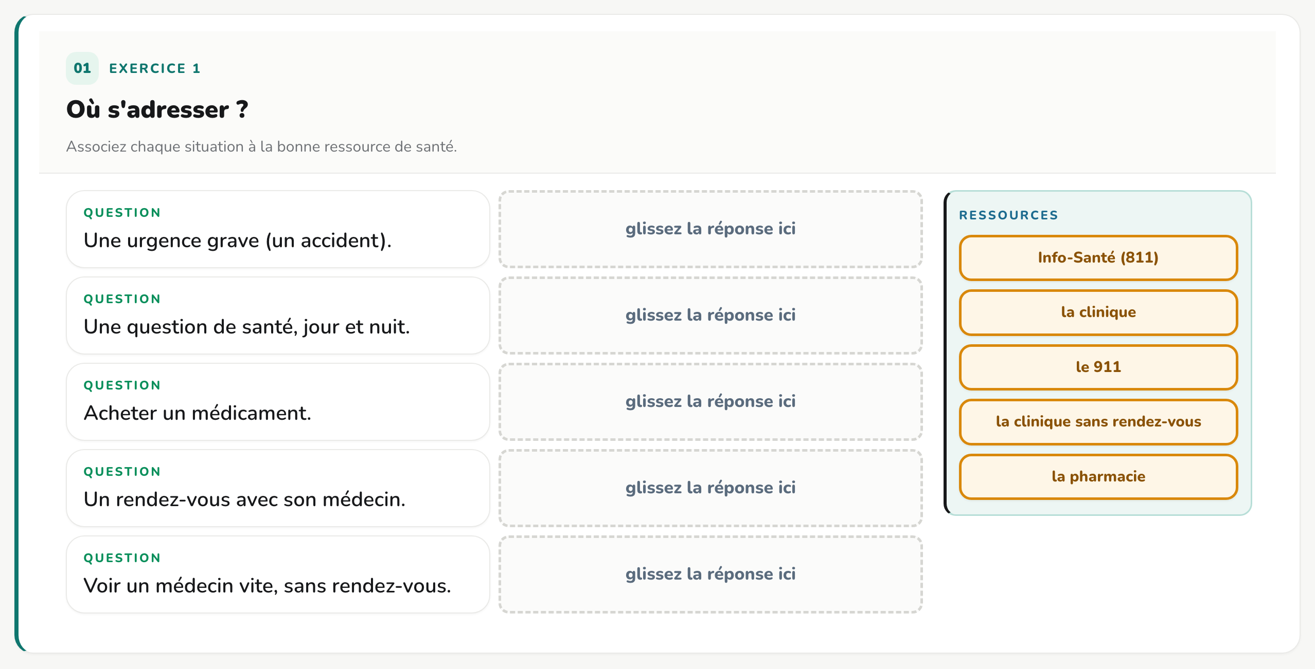
DANS L'ACTIVITÉ INTERACTIVE
Où s'adresser ?
L'écran que les élèves vont ouvrir. Les réponses sont encore dans le banc, à droite.
A2 · Prendre rendez-vous et aller à la pharmacie
8
Notes:
Projeter avant d'ouvrir l'activité. Faire dire à deux ou trois élèves où irait la première réponse, sans y toucher : on vérifie qu'ils ont compris la consigne, pas le contenu. Ouvrir ensuite le module sur les postes.

Slide 9
PRATIQUE · 2 DE 3
Et dans ces cas-là ?
Six situations qui ne sont pas dans le module. Discutez à deux.
1
Vous toussez depuis trois jours, sans fièvre.
2
Votre voisin ne répond plus et respire mal.
3
Vous avez besoin d'un billet du médecin pour votre employeur.
4
Vous ne savez pas si votre médicament se prend avec du lait.
5
Vous vous êtes coupé le doigt, ça saigne mais peu.
6
Votre fille a la même fièvre depuis quatre jours.
A2 · Prendre rendez-vous et aller à la pharmacie
9
Notes:
La quatrième surprend toujours : on peut poser une question au pharmacien sans rien acheter et sans rendez-vous. Le dire explicitement.

Slide 10
CORRECTION
Et dans ces cas-là ?
Correction — on lit la réponse, on ne commente pas l'erreur.
1
Vous toussez depuis trois jours, sans fièvre. » la pharmacie d'abord, ou 811 si ça inquiète
2
Votre voisin ne répond plus et respire mal. » le 911, tout de suite
3
Vous avez besoin d'un billet du médecin pour votre employeur. » la clinique, avec rendez-vous
4
Vous ne savez pas si votre médicament se prend avec du lait. » la pharmacie — c'est gratuit et sans rendez-vous
5
Vous vous êtes coupé le doigt, ça saigne mais peu. » 811 pour savoir s'il faut des points
6
Votre fille a la même fièvre depuis quatre jours. » la clinique ou le sans rendez-vous
A2 · Prendre rendez-vous et aller à la pharmacie
10
Notes:
Corriger en groupe. Donner la bonne réponse, sans revenir sur qui s'est trompé.

Slide 11
LE PIÈGE DE L'URGENCE
Le piège le plus fréquent
ON ENTEND SOUVENT
IL FAUT DIRE PLUTÔT
J'ai mal à la tête depuis deux semaines, je vais à l'urgence.
J'ai mal à la tête depuis deux semaines, j'appelle la clinique.
L'urgence est faite pour ce qui met la vie en danger maintenant. Un problème qui dure depuis deux semaines y sera classé en dernier : l'attente peut dépasser huit heures, et le médecin de la clinique aurait votre dossier.
A2 · Prendre rendez-vous et aller à la pharmacie
11
Notes:
Point sensible : dans plusieurs pays, l'hôpital est la porte normale. Dire que ce n'est pas un jugement, c'est une organisation différente.

Slide 12
PRATIQUE · 3 DE 3
Votre carnet de numéros
Écrivez les coordonnées de vos propres ressources.
1
Ma clinique
2
Le sans rendez-vous le plus proche
3
Ma pharmacie
4
Info-Santé
A2 · Prendre rendez-vous et aller à la pharmacie
12
Notes:
Vingt minutes, avec les téléphones. Faire chercher les vraies adresses du quartier. C'est la partie de la séance qui sert le plus vite.

Slide 13
BILLET DE SORTIE
Écrivez une situation vécue et la ressource que vous choisiriez aujourd'hui.
Une seule phrase pour la situation, un mot pour la ressource.
Ce peut être une situation passée, avant de connaître les cinq portes.
A2 · Prendre rendez-vous et aller à la pharmacie
A2 · Prendre rendez-vous et aller à la pharmacie
13
Notes:
Ramasser et lire : les situations réelles du groupe alimentent la pratique 2 des prochaines cohortes.

